Slide 1




Selasa 28 Oktober 2025
website mochi
by Mutiara & Syifa A
X-TKJ 2
SMK ASTRINDO KOTA TEGAL

Slide 2

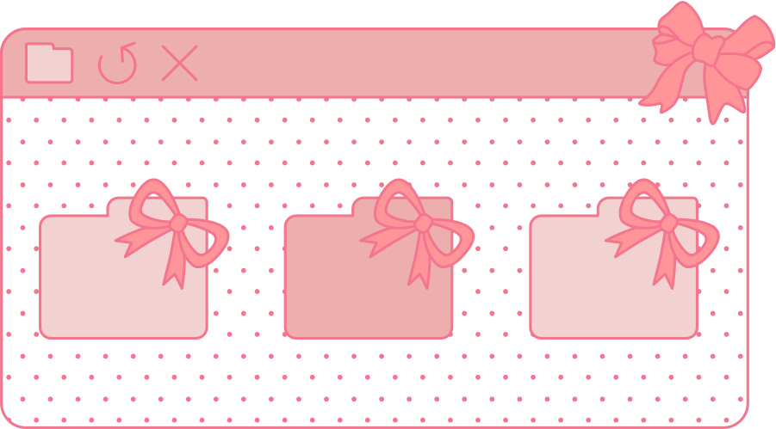


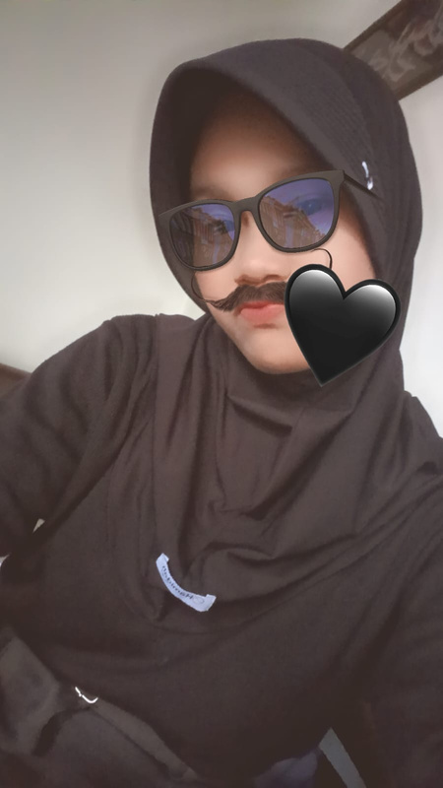
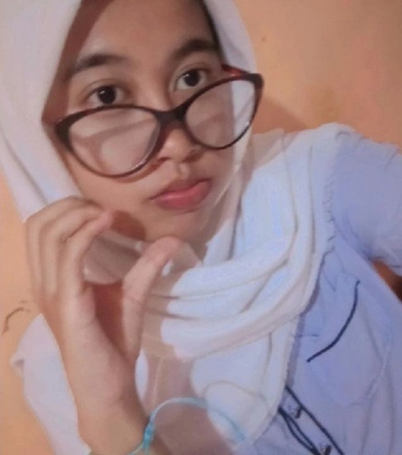

Our Team
ayaa
sipa

Slide 3

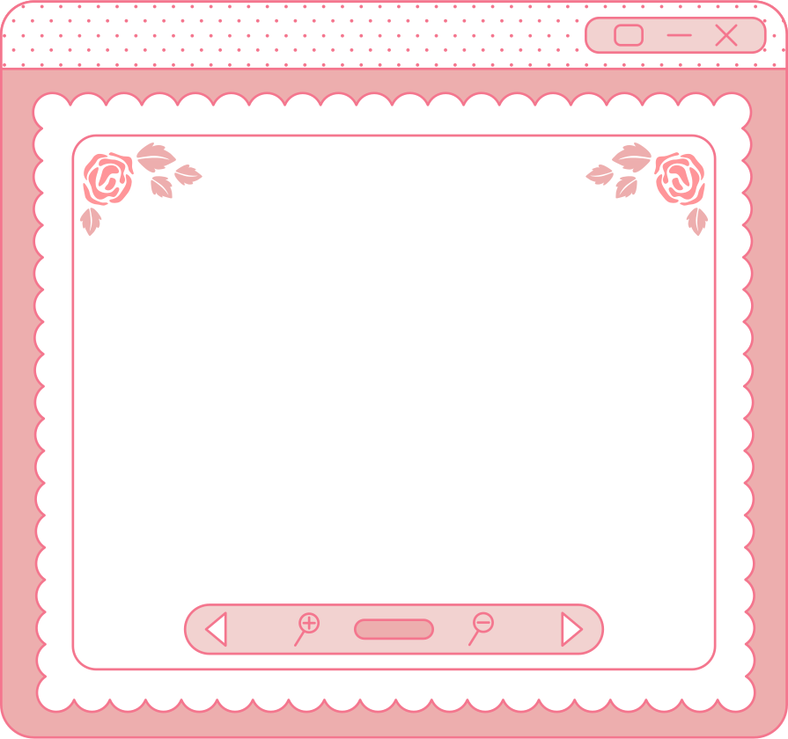
Latar belakang
Latar belakang mochi dapat ditelusuri dari dua asal usul, yaitu dari Jepang dan Indonesia. Di Jepang, mochi adalah kue beras ketan tradisional yang telah lama ada, sering disajikan saat tahun baru dan upacara adat. Di Indonesia, mochi masuk melalui akulturasi budaya saat masa penjajahan Jepang dan telah berkembang menjadi camilan populer dengan adaptasi rasa lokal, terutama dari Jawa Barat yang juga memiliki kue bernama moci dengan tekstur serupa.

Slide 4

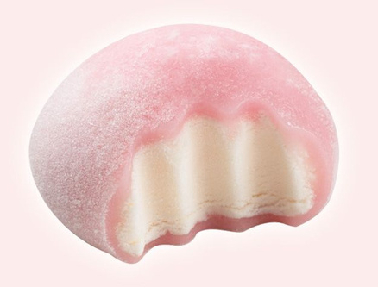
Tujuan proyek
Alasan membuat website mochi adalah untuk memperkenalkan keunikan dan cita rasa mochi kepada masyarakat luas, mempermudah promosi produk, serta memberikan informasi dan kemudahan bagi pelanggan dalam melihat dan memesan mochi secara online.

Slide 5
Alat & Bahan
•Alat: komputer/laptop/HP, internet, browser, dan aplikasi pembuat website seperti Canva AI atau Chat gpt
•Bahan: HTML, CSS, JavaScript, gambar, dan teks sebagai isi websit

Slide 6
Konsep CRUD
•Create: Menambah data baru(Mochi)
•Read: Menampilkan data baru tambahan data Mochi
•Update: Mengubah data edit status menu Mochi
•Delete: Menghapus data pesanan Mochi tertentu

Slide 7
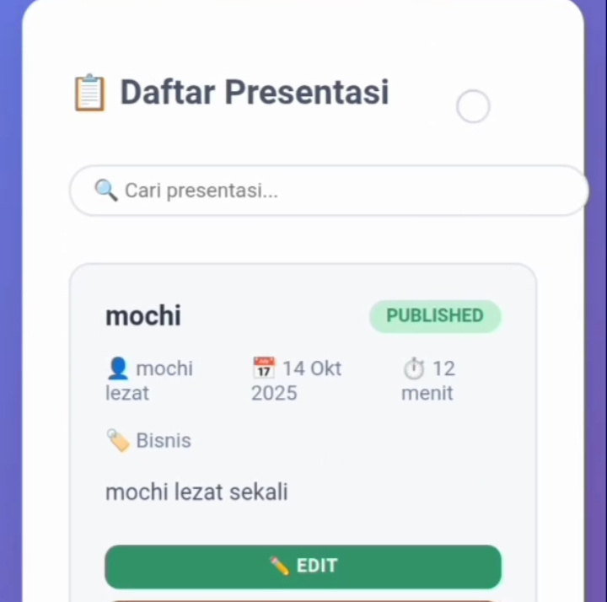
Desain UI menggunakan Canva AI

Slide 8
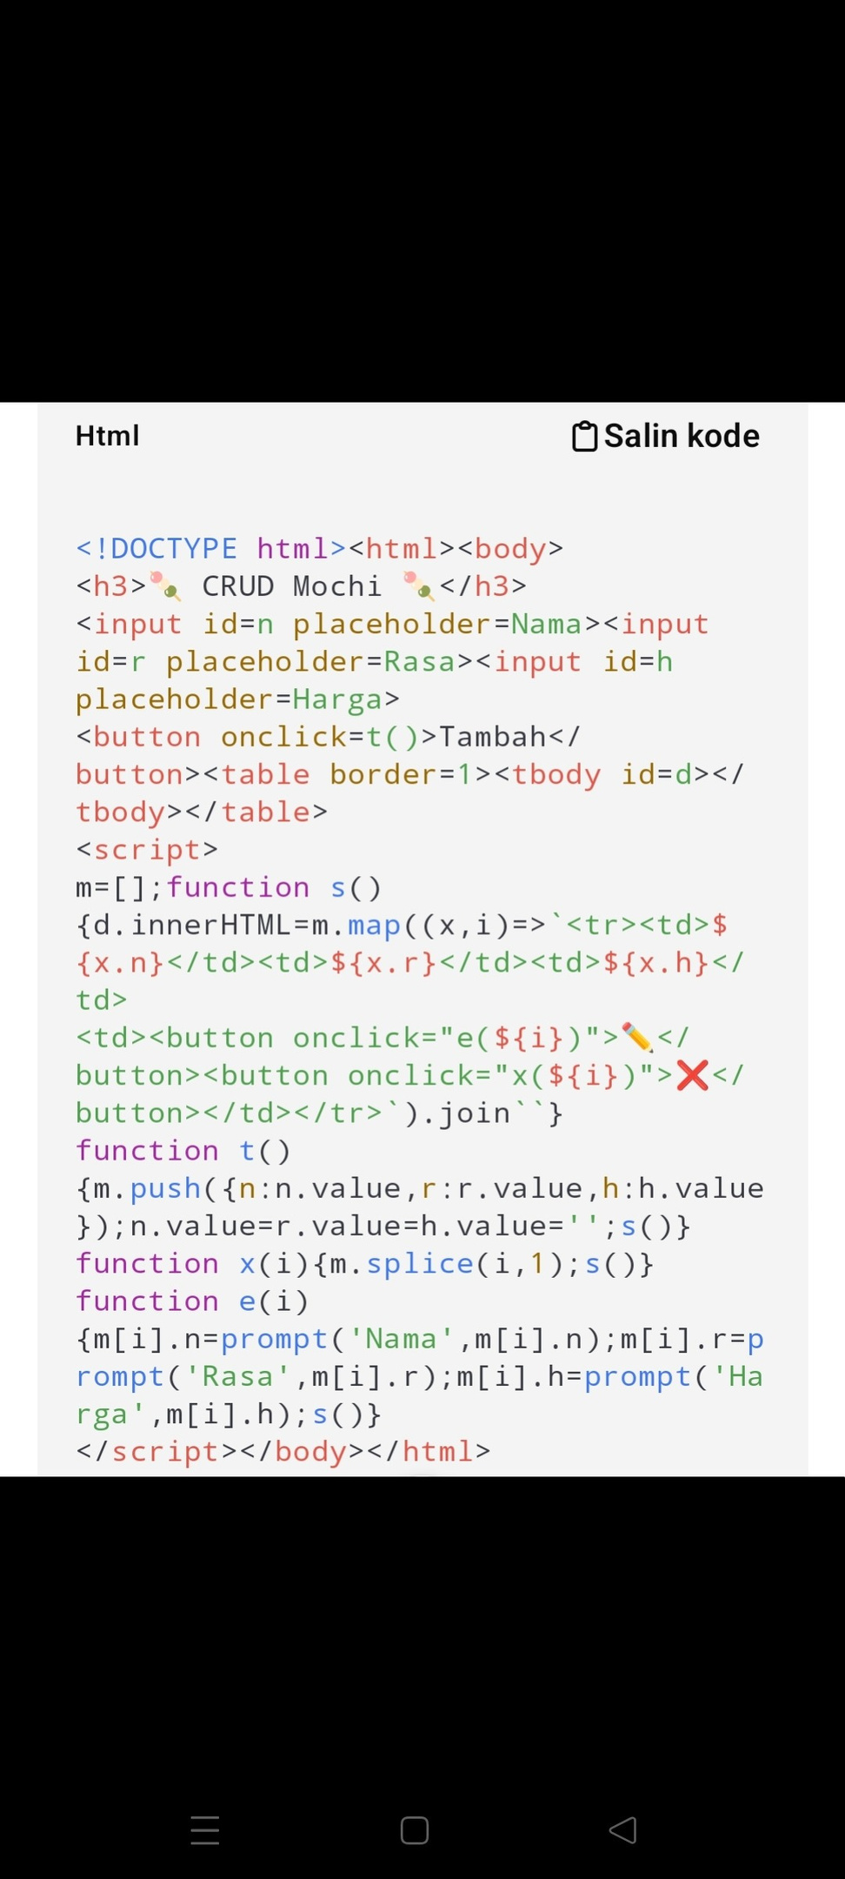
Cuplikan kode
<!DOCTYPE html><html><body>
<h3> CRUD Mochi</h3>
<input id=n placeholder=Nama><input id=r placeholder=Rasa><input id=h
placeholder=Harga>
<button onclick=t()>Tambah</
button><table border=1><tbody id=d></
tbody></table>
<script>
m=[]; function s()
{d.innerHTML=m.map((x,i)=>'<tr><td>$ {x.n}</td><td>${x.r}</td><td>${x.h}</td>
<td><button onclick="e(${i})"></button><button onclick="x(${i})">X</button></td></tr>').join``}
function t()
{m.push({n:n.value,r:r.value,h:h.value }); n.value=r.value=h.value='';s()}
function x(i){m.splice(i, 1);s()}
function e(i)
{m[i].n=prompt('Nama', m[i].n);m[i].r=p rompt('Rasa', m[i].r);m[i].h=prompt('Ha rga',m[i].h);s()}
</script></body></html>
Google

Slide 9
hasil website
USER NAME IG: 1.mutiayaaa6
. 2.syi_aaaa4
https://www.instagram.com/reel/DPx0LPTEb8D/?igsh=Y3c1dHM0cmV0YjZt

Slide 10
Hasil& pembelajaran
🌸kami belajar:
1.mendesain tampilan menarik di Canva
2.bekerja sama dengan tim dan membagi tugas
3.menyelesaikan error kecil dalam kode

Slide 11
kendala& Solusi
Selama pembuatan website Mochi, kami mengalami beberapa kendala seperti kesulitan mengatur tampilan, kurang memahami kode HTML dan CSS, serta koneksi internet yang kadang lambat. Namun, kami mengatasinya dengan belajar dari tutorial, membagi tugas antar anggota, dan menggunakan template desain agar hasil website lebih rapi dan menarik.

Slide 12
kesimpulan
Pembuatan website Mochi bertujuan untuk mempromosikan produk mochi secara digital agar lebih dikenal masyarakat luas. Dengan adanya website ini, informasi tentang jenis mochi, harga, cara pemesanan, dan keunggulan produk dapat diakses dengan mudah oleh pelanggan. Selain itu, website membantu meningkatkan penjualan dan memperluas jangkauan pasar secara online dengan tampilan yang menarik dan fitur CRUD (Create, Read, Update, Delete) untuk memudahkan pengelolaan data produk.

Slide 13
Thank You

